Slide 1


Slide 2
0.
Pourquoi GraphQL

Slide 3

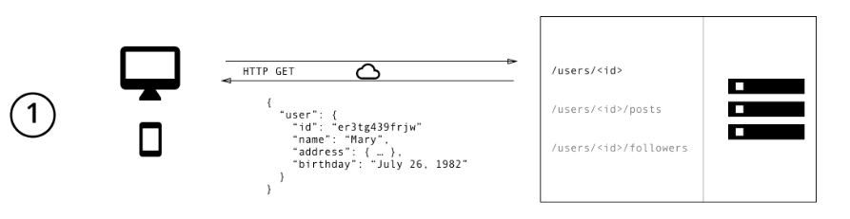
Principes de GraphQL
Un nouveau langage de requêtage pour les APIs
Une alternative à REST (multiple endpoints)

Slide 4
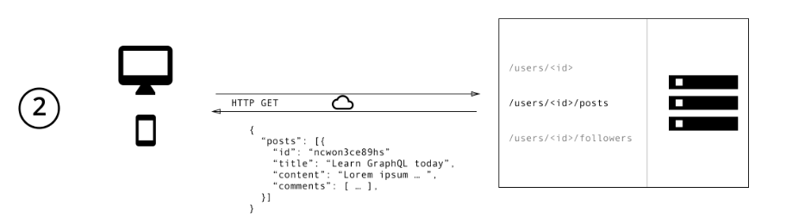
Principes de GraphQL
Un nouveau langage de requêtage pour les APIs
Une alternative à REST (under & overfetching)

Slide 5
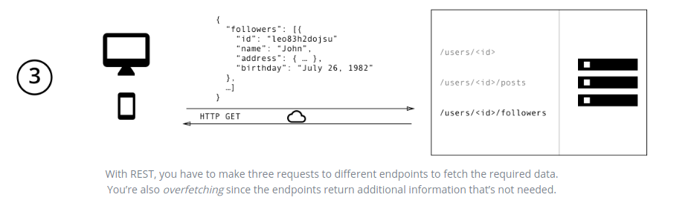
Principes de GraphQL
Un nouveau langage de requêtage pour les APIs
Une alternative à REST (under & overfetching)

Slide 6
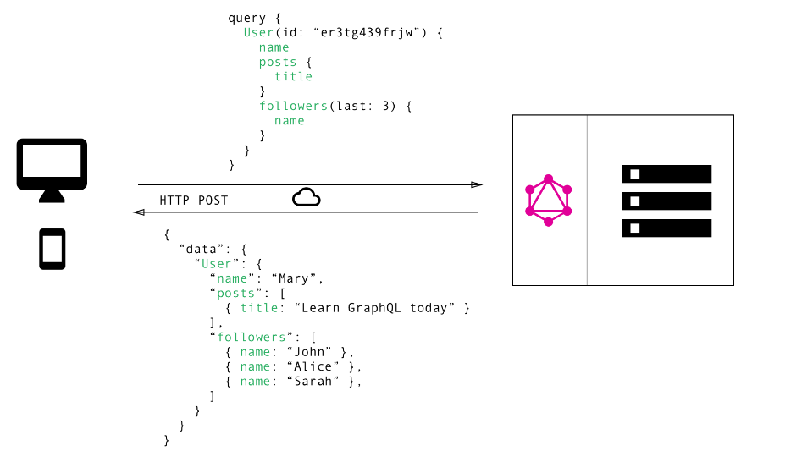
Principes de GraphQL
Un nouveau langage de requêtage pour les APIs
Une alternative à REST
1 endpoint unique

Slide 7
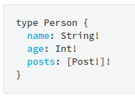
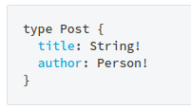
Principes de GraphQL
Un langage de définition de schéma

Slide 8
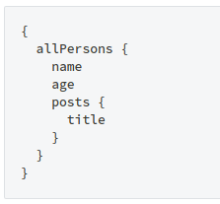
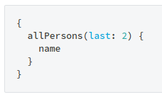
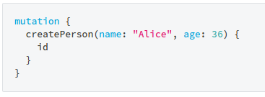
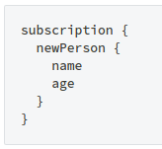
Principes de GraphQL
Une API d’expression de
  Query
  Mutation
  Subscription

Slide 9
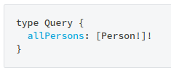
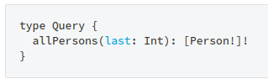

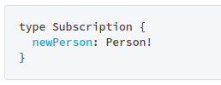
Principes de GraphQL
Queries, mutations et subscriptions doivent être dans la définition de schéma

Slide 10
Principes de GraphQL
Un runtime côté serveur pour exécuter queries, mutations et subscriptions
Bibliothèques pour implémenter ce runtime dans différentes technos
    ⇒ Java
    ⇒ JS
    ⇒ Python
    ...

Slide 11
1.
TD

Slide 12

TD1
Étudier le projet SpringBoot fourni implémentant un runtime GraphQL (endpoint : http://localhost:8080/graphql)
Le schéma est défini dans le fichier src/main/resources/blog.graphqls
Un bean de configuration Spring définit les Beans nécessaires à la résolution des queries
Lancer ce projet et attaquer le runtime GraphQl via GraphiQL (http://localhost:8080/graphiql)

Slide 13
TD2
Étudier le projet NodeJS fourni implémentant un client GraphQL de l’API exposé dans le TD1
Lancer ce projet valider son bon fonctionnement

Slide 14
TD3
Sur le modèle du TD1 et du TD2, bâtir :
  ⇒ un serveur SpringBoot GraphQL qui saura répondre à des queries concernant des équipes et des joueurs de sport collectif.
  ⇒ un client NodeJS qui attaque cet API GraphQL

